Slide 2
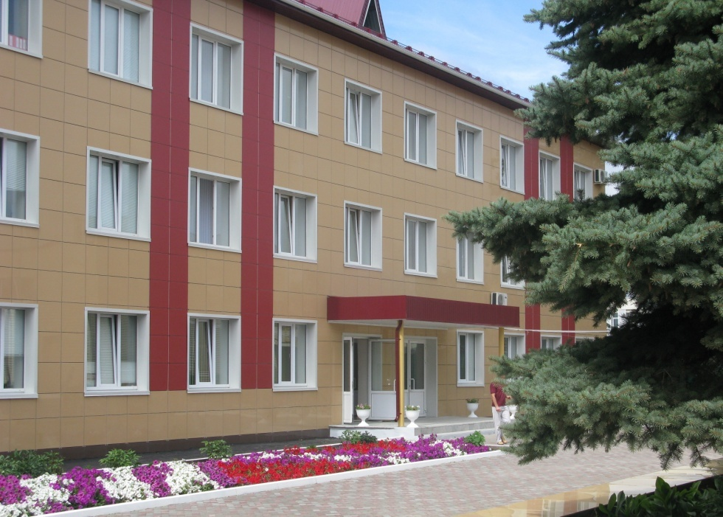
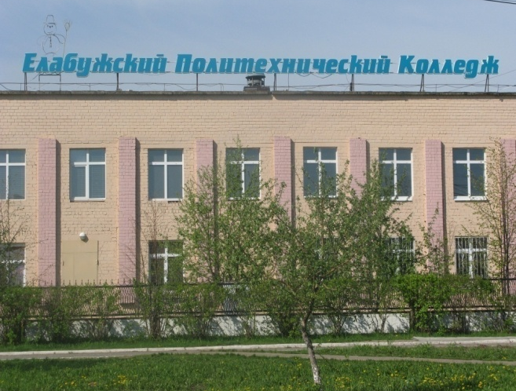
ОБЩАЯ ИНФОРМАЦИЯ
РЕГИОН: Республика Татарстан
НАИМЕНОВАНИЕ ОРГАНИЗАЦИИ: ГАПОУ «Елабужский политехнический колледж»
ЮРИДИЧЕСКИЙ АДРЕС : 423604, Россия, Республика Татарстан, г.Елабуга, ул.Азина, д.4
АДРЕС РАСПОЛОЖЕНИЯ МАСТЕРСКИХ: 423604, Россия, Республика Татарстан, г.Елабуга, ул.Строителей, д.16
ФОТО ФАСАДА ЗДАНИЯ МАСТЕРСКИХ

Slide 3
Наименование проекта:
Проект по обеспечению соответствия материально-технической базы образовательной организации, реализующей образовательные программы среднего профессионального образования, современным требованиям Государственного автономного профессионального образовательного учреждения «Елабужский политехнический колледж»
Республики Татарстан
Цель проекта:
организация непрерывной подготовки специалистов, удовлетворяющих требованиям российских и международных стандартов, на основании заказов предприятий Особой экономической зоны «Алабуга» (далее – ОЭЗ «Алабуга»).

Slide 4
Задачи проекта:
- Создание мастерских по компетенциям Токарные работы на станках с ЧПУ; Мехатроника; Лабораторный химический анализ; Фрезерные работы на станках с ЧПУ; Сварочные технологии по месту реализации образовательных программ (в том числе в форме сетевого взаимодействия), оснащение мастерских высокотехнологичным оборудованием с учетом специфики производств предприятий ОЭЗ «Алабуга»;
- Разработка образовательных программ дополнительного образования по перспективным направлениям и специальностям с учетом стратегии социально-экономического развития Республики Татарстан до 2030 года;
- Реализация основных профессиональных образовательных программ, дополнительных профессиональных программ (в том числе, на основании сетевого взаимодействия), на основании заявок и предложений резидентов ОЭЗ «Алабуга»;
- Разработка и реализация программ дополнительной профессиональной переподготовки педагогических кадров;
- Внедрение современных технологий электронного обучения и дистанционных образовательных технологий (ДОТ) при реализации образовательных программ;
- Внедрение современных технологий оценки качества подготовки выпускников на основе демонстрационного экзамена, в том числе по методике WorldSkills.

Slide 5
Перечень образовательных программ, реализуемых с использованием оборудования созданных мастерских
- 15.02.01 Монтаж и техническая эксплуатация промышленного оборудования (по отраслям);
- 15.02.07 Автоматизация технологических процессов и производств (по отраслям);
- 18.02.12 Технология аналитического контроля химических соединений (ТОП 50);
- 22.02.06 Сварочное производство;
- 15.01.25 Станочник (металлообработка);
- 15.02.08. Технология машиностроения,
-15.01.05 Сварщик (ручной и частично механизированной сварки) (ТОП 50).
Ожидаемые изменения в содержании и технологиях реализации образовательного процесса на основе создания материально-технической базы по приоритетной группе компетенций (мастерских):
- разработка основных и дополнительных образовательных программ с учетом потребностей высокотехнологичных предприятий ОЭЗ «Алабуга» и их реализация с использованием оборудования, задействованного в современном производстве;
- внедрение в процесс реализации образовательных программ механизма электронного обучения и ДОТ, в целях обеспечения дистанционного участия инженеров работодателей в процессе обучения, а также удаленной демонстрации производственного процесса;
- заключение договоров о сетевом взаимодействии с иными образовательными организациями в целях участия их обучающихся в практических занятиях с использованием высокотехнологичного оборудования; с Работодателями, в целях вовлечения в образовательный процесс их представителей, обладающих необходимыми навыками по работе с используемым оборудованием;
- распространение полученных в ходе реализации проекта материалов и рекомендаций среди иных образовательных организаций профессионального образования Республики Татарстан;
- создание информационного раздела на сайте образовательной организации об оснащении мастерских и реализуемых образовательных программах с использованием их материально-технической базы.
-

Slide 6
ОБЪЕМ ФИНАНСИРОВАНИЯ ПРОЕКТА (В ТЫС. РУБЛЕЙ)
ФЕДЕРАЛЬНЫЙ БЮДЖЕТ | РЕГИОНАЛЬНЫЙ БЮДЖЕТ | ВНЕБЮДЖЕТНЫЕ СРЕДСТВА
47,600 | 11,600 | 15,200
НАИМЕНОВАНИЕ МАСТЕРСКИХ | КОЛИЧЕСТВО ОСНАЩЕННЫХ В РАМКАХ ПРОЕКТА РАБОЧИХ МЕСТ
Мастерская 1 Токарные работы на станках с ЧПУ | 24
Мастерская 2 Фрезерные работы на станках с ЧПУ | 21
Мастерская 3 Сварочные технологии | 16
Мастерская 4 Мехатроника | 17
Мастерская 5 Лабораторный химический анализ | 5

Slide 7
План-график проекта
Номер и наименование групп мероприятий и мероприятия | Подтверждающие документы наименование, краткая аннотация | Показатели выполнения мероприятия и их достигаемые значения | Сроки реализации | Планируемые объемы средств (млн. руб.)
 |  |  |  | всего | ФБ | СРФ | ВБИ
 |  |  |  |  |  |  | РД | ОО
Создание мастерских |  |  |  | 68,8 | 47,60 | 11,6 | 9,2 | 0,4
1.1. Утверждение и реализация плана использования материально-технической базы созданных мастерских | Локальный акт ОО и АО «ОЭЗ ППТ «Алабуга» об утверждении плана использования мастерских | Утвержден план: 1 | Февраль 2020 | X | X | X | X | X
1.2. Закупка оборудования для оснащения мастерских. Поставка оборудования и оснащения мастерских | Контракт на поставку оборудования. Товарная накладная (универсальный передаточный акт) | Закуплено оборудования. Установлено оборудования: 191 единицы | Апрель 2020 | 60,4 | 47,60 | 11,6 | 1,2 | X
1.3. Формирование кадрового состава сотрудников, занятых в использовании и обслуживании материально- технической базы мастерских | Приказ ОО об утверждении должностных инструкций, содержащих должностные обязанности сотрудников; Приказы о штатной численности мастерских | Разработаны (изменены) должностные инструкции: 5 Сотрудники назначены на должности в мастерских: 5 | Апрель 2020 | X | X | X | X | X

Slide 8
План-график проекта
Номер и наименование групп мероприятий и мероприятия | Подтверждающие документы наименование, краткая аннотация | Показатели выполнения мероприятия и их достигаемые значения | Сроки реализации | Планируемые объемы средств (млн. руб.)
 |  |  |  | всего | ФБ | СРФ | ВБИ
 |  |  |  |  |  |  | РД | ОО
1.4. Утверждение положений о мастерских | Локальный акт ОО об утверждении положения о мастерской | Разработаны и утверждены положения: 5 | Апрель 2020 | X | X | X | X | X
1.5. Проведение брендирования мастерских, ремонт/модернизация помещений | Акты приема-передач, (универсальные передаточные документы) | Мастерские приведены в соответствие с бренд-буком: 5 | Август 2020 | 8,4 | X | X | 8,0 | 0,4
1.6. Подготовка и проведение аккредитации мастерской в качестве центра проведения демонстрационного экзамена | Документы для аккредитации; аттестат аккредитации | Получена аккредитация: 5 мастерских | Декабрь 2020 | X | X | X | X | X
2.Внедрение современных технологий электронного обучения и ДОТ при реализации основных профессиональных образовательных программ, программ профессионального обучения и дополнительных профессиональных программ, в том числе на основе сетевой формы | План-график онлайн-курсов обучения по программам | Охват студентов онлайн курсами: не менее 75% от общего количества | Сентябрь 2020 | 0,1 | X | X | X | 0,1

Slide 9
План-график проекта
Номер и наименование групп мероприятий и мероприятия | Подтверждающие документы наименование, краткая аннотация | Показатели выполнения мероприятия и их достигаемые значения | Сроки реализации | Планируемые объемы средств (млн. руб.)
 |  |  |  | всего | ФБ | СРФ | ВБИ
 |  |  |  |  |  |  | РД | ОО
3.Внедрение современных технологий оценки качества подготовки выпускников основных профессиональных образовательных программ, программ профессионального обучения и дополнительных профессиональных программ на основе демонстрационного экзамена. | Закупка расходных материалов для проведения демонстрационного экзамена | Закуплены расходные материалы: 3 854 единиц | Декабрь 2020 | 5,2 | X | X | 5,0 | 0,2

Slide 10
План-график проекта
Номер и наименование групп мероприятий и мероприятия | Подтверждающие документы наименование, краткая аннотация | Показатели выполнения мероприятия и их достигаемые значения | Сроки реализации | Планируемые объемы средств (млн. руб.)
 |  |  |  | всего | ФБ | СРФ | ВБИ
 |  |  |  |  |  |  | РД | ОО
4.Расширение портфеля актуальных программ профессионального обучения и дополнительного профессионального образования (в том числе с применением электронного обучения и ДОТ) по востребованным, новым и перспективным профессиям и специальностям и в соответствии с приоритетами, обозначенными в стратегии регионального развития | Образовательные программы | Образовательные программы: 62 | Декабрь 2020 | 0,1 | X | X | X | 0,1

Slide 11
План-график проекта
Номер и наименование групп мероприятий и мероприятия | Подтверждающие документы наименование, краткая аннотация | Показатели выполнения мероприятия и их достигаемые значения | Сроки реализации | Планируемые объемы средств (млн. руб.)
 |  |  |  | всего | ФБ | СРФ | ВБИ
 |  |  |  |  |  |  | РД | ОО
5.Разработка и реализация программ переподготовки и повышения квалификации педагогических кадров и мастеров производственного обучения по внедрению современных программ и технологий обучения (в том числе сетевой формы реализации образовательных программ с применением электронного обучения и ДОТ). | Образовательные программы; | Разработаны образовательные программы: 16 | Май 2020 | X | X | X | X | X
 | Перечень лиц, прошедших переподготовку и повысивших квалификацию; Документы о квалификации | Обучено по образовательным программам: 480 человек | Декабрь 2020 | 0,1 | X | X | X | 0,1

Slide 12
План-график проекта
Номер и наименование групп мероприятий и мероприятия | Подтверждающие документы наименование, краткая аннотация | Показатели выполнения мероприятия и их достигаемые значения | Сроки реализации | Планируемые объемы средств (млн. руб.)
 |  |  |  | всего | ФБ | СРФ | ВБИ
 |  |  |  |  |  |  | РД | ОО
6. Организация повышения квалификации сотрудников, занятых в использовании и обслуживании материально-технической базы мастерских и сертификация на присвоения статуса эксперта с правом оценки демонстрационного экзамена | Приказ о направлении на обучение; | Повышена квалификация сотрудников: 5 | Декабрь 2020 | 0,1 | X | X | X | 0,1
 | Удостоверения о повышении квалификации; сертификаты экспертов | выданы сертификаты: 12 | Декабрь 2020 | X | X | X | X | X

Slide 13
Целевые показатели проекта
3.1. | Расширение портфеля программ профессионального обучения и ДПО | Плановое значение показателя на конец 2020
3.1.1. | Количество новых программ профессионального обучения (для лиц, не имеющих ПО), включая программы профессиональной подготовки, повышения квалификации и переподготовки, разработанных с учетом закупленного оборудования, ед. | 30
3.1.2. | Количество новых программ ДПО (для лиц, имеющих СПО или ВО), разработанных с учетом закупленного оборудования, ед. | 32
3.2. | Развитие материально-технической базы Организации
3.2.1. | Количество мастерских, созданных в Организации, ед | 5
3.2.2. | Количество новых оборудованных рабочих мест, созданных в Организации, ед. | 82
3.2.3. | Количество внедренных в учебный процесс современного оборудования, ед. | 191
3.2.4. | Количество внедренных в учебный процесс единиц оборудования, поддерживающего технологии электронного обучения и ДОТ, ед. | 8

Slide 14
Целевые показатели проекта
3.1. | Расширение портфеля программ профессионального обучения и ДПО | Плановое значение показателя на конец 2020
3.3. | Распространение инновационных технологий и методик обучения
3.3.1. | Количество разработанных программ модулей, дисциплин по профессиям/ специальностям, входящим в заявленное направление создания мастерских, предусматривающих использование электронного обучения, ДОТ, ед. | 30
3.3.2. | Количество разработанных программ модулей, дисциплин по профессиям/ специальностям, входящим в заявленное направление создания мастерских, предусматривающих проведение демонстрационного экзамена, ед. | 12
3.3.3. | Количество разработанных программ профессионального обучения, ДПО по компетенциям, входящим в приоритетную группу, предусматривающих использование электронного обучения, ДОТ, ед | 30
3.3.4. | Количество разработанных программ профессионального обучения, ДПО по компетенциям, входящим в приоритетную группу, предусматривающих проведение демонстрационного экзамена, ед | 10
3.3.5. | Численность выпускников Организации, обучавшихся по профессиям/ специальностям, входящим в заявленное направление создания мастерских, и в рамках итоговой аттестации принявших участие в демонстрационном экзамене на оборудовании, закупленном для оснащения мастерских, чел | 20
3.3.6. | Численность выпускников других организаций субъекта Российской Федерации, обучавшихся по профессиям/ специальностям, входящим в заявленное направление создания мастерских, и в рамках итоговой аттестации принявших участие в демонстрационном экзамене на оборудовании, закупленном для оснащения мастерских | 20
3.3.7. | Численность выпускников Организации, обучавшихся по профессиям/ специальностям, входящим в заявленное направление создания мастерских, в рамках итоговой аттестации успешно сдавших демонстрационный экзамен на оборудовании, закупленном для оснащения мастерских, чел. | 20

Slide 15
Целевые показатели проекта
3.1. | Расширение портфеля программ профессионального обучения и ДПО | Плановое значение показателя на конец 2020
3.4 | Влияние планируемых результатов проекта на развитие образовательной среды СПО в субъекте Российской Федерации
3.4.1. | Количество новых программ повышения квалификации для педагогических работников сторонних образовательных организаций, по внедрению современных программ и технологий обучения, разработанных с учетом закупленного оборудования, ед. | 15
3.4.2. | Количество педагогических работников сторонних организаций, прошедших повышение квалификации по разработанным программам повышения квалификации с использованием электронного обучения, ДОТ, чел. | 450
3.4.3. | Количество педагогических работников, реализующих образовательные программы с использованием оборудования мастерских, прошедших повышение квалификации по программам, основанным на опыте Союза Ворлдскиллс, чел. | 6
3.4.4. | Численность граждан Российской Федерации, за исключением студентов, прошедших обучение на базе мастерских, чел. | 1550
3.4.5. | Количество штатных сотрудников организации, имеющих свидетельство эксперта с правом оценки демонстрационного экзамена по компетенциям, соответствующим профилям мастерских, %. | 6

Slide 16
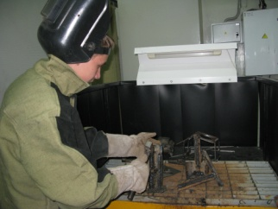
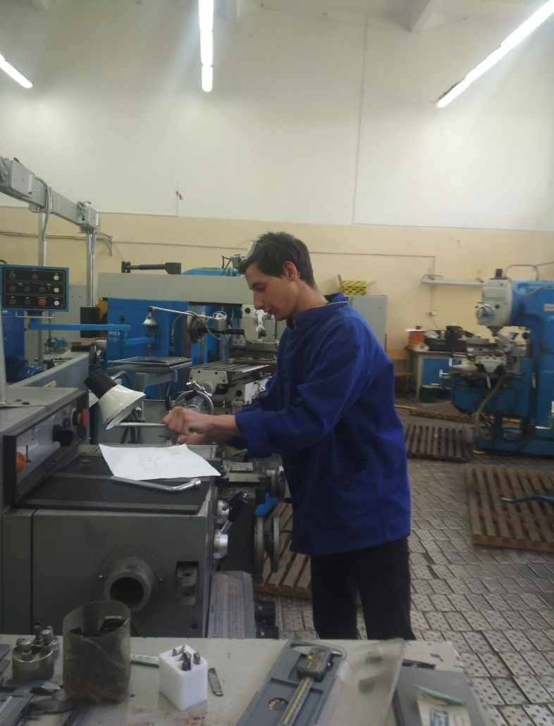
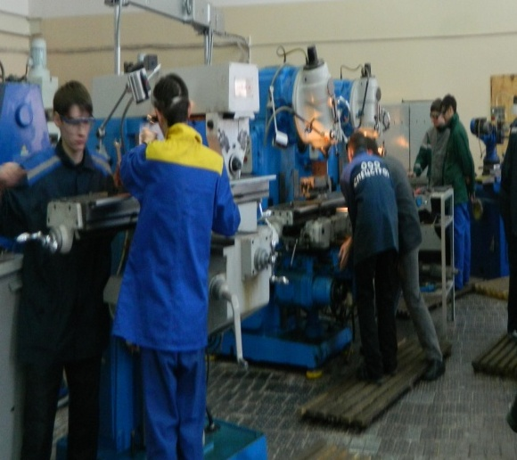
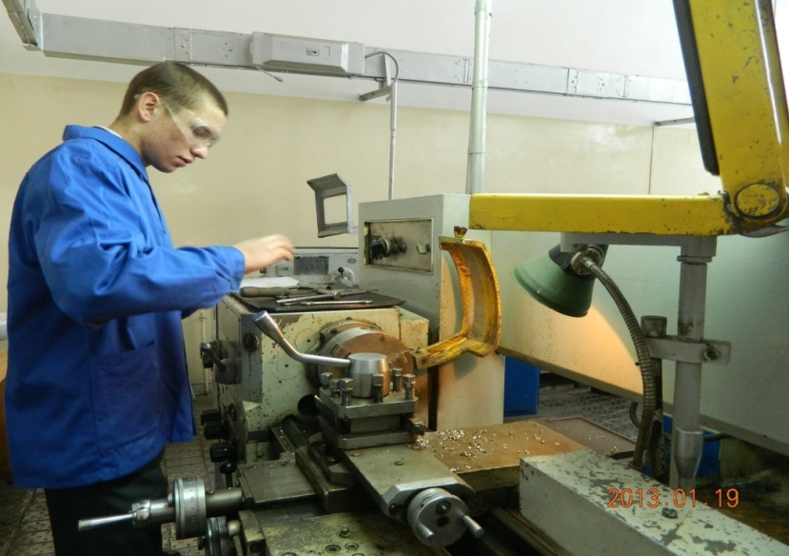
МТБ колледжа по направлению металлообработка:
токарный, фрезерный сварочный участки

Slide 17
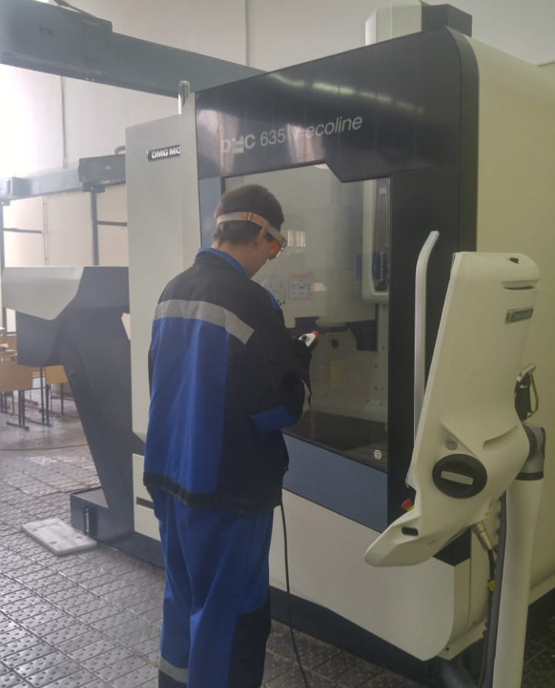
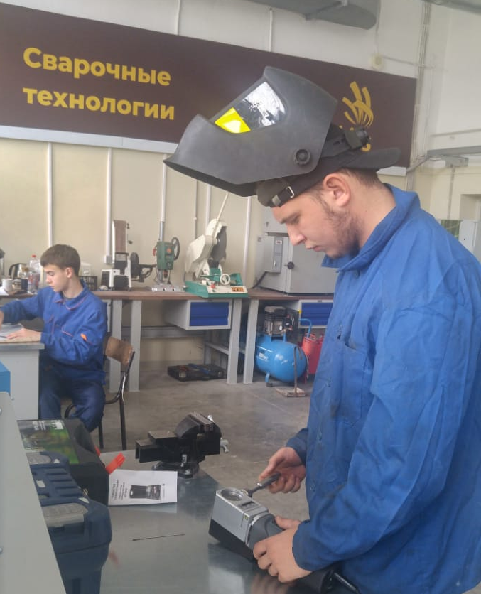
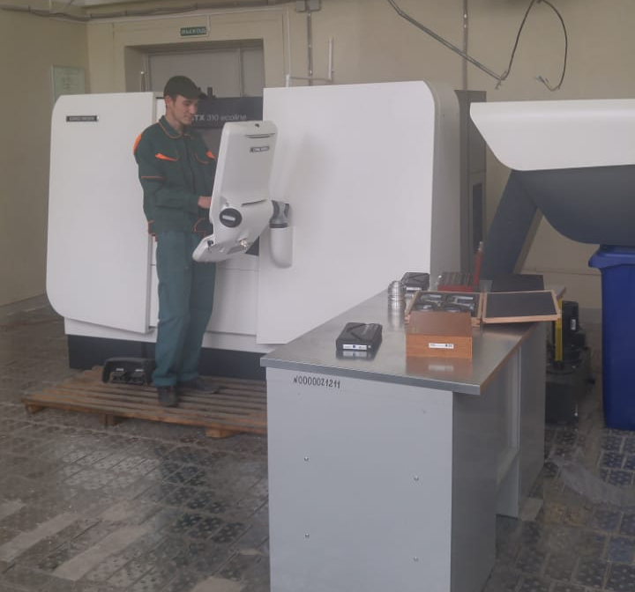
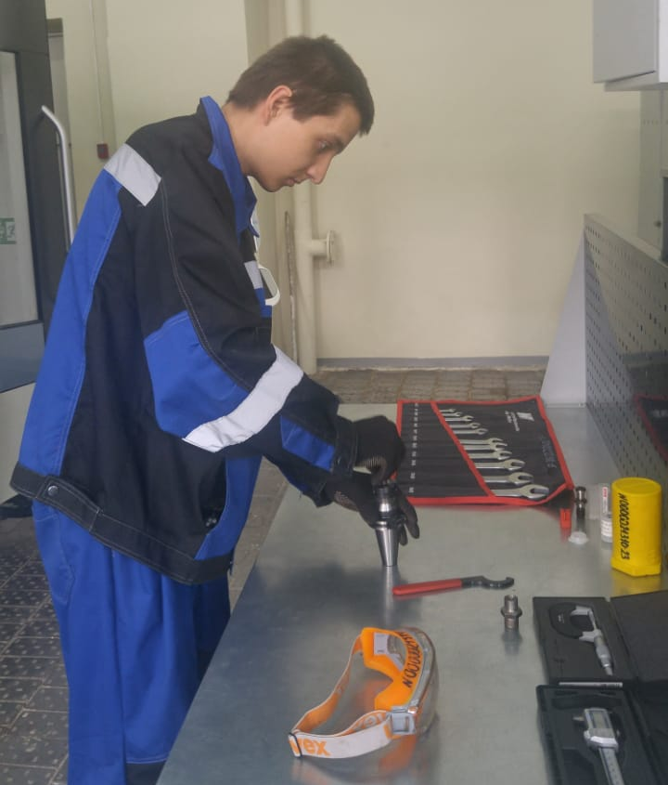
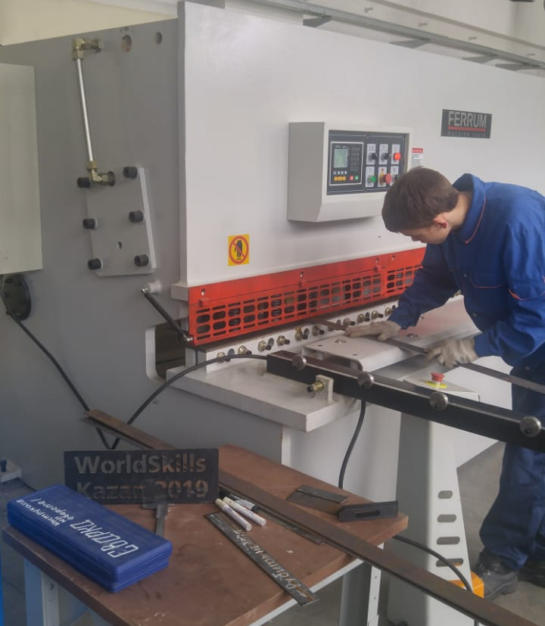
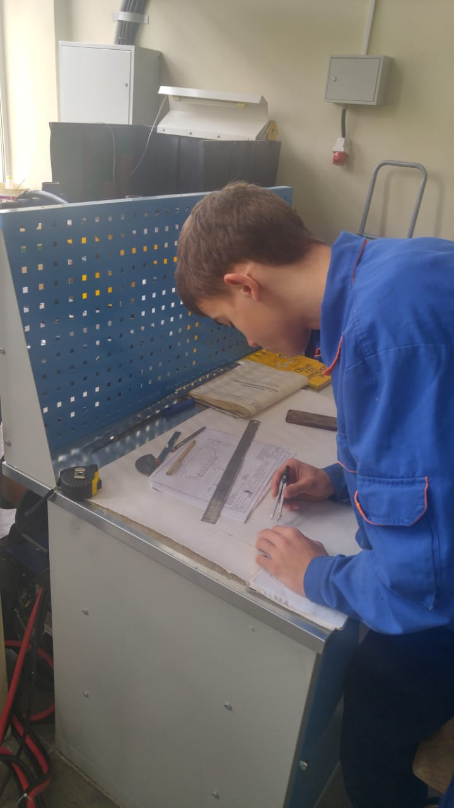
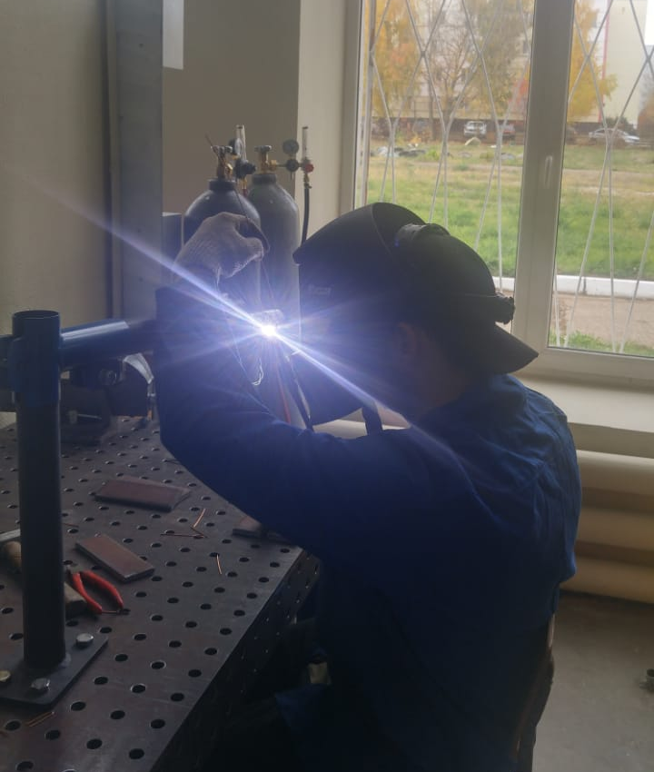
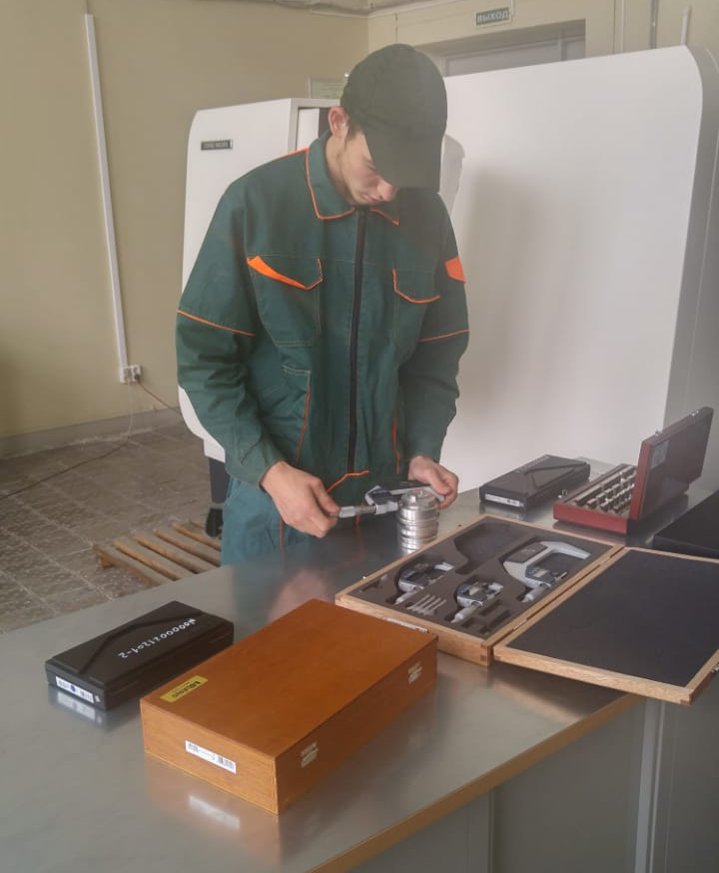
МТБ колледжа по направлению металлообработка:
токарный, фрезерный сварочный участки

